Slide 1

Звук і буква І і
Вчитель-логопед:
Дікарьова С.О.

Slide 2

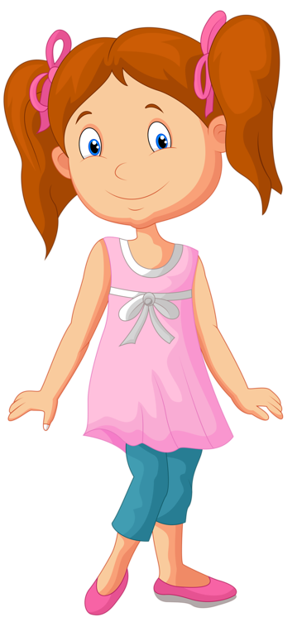
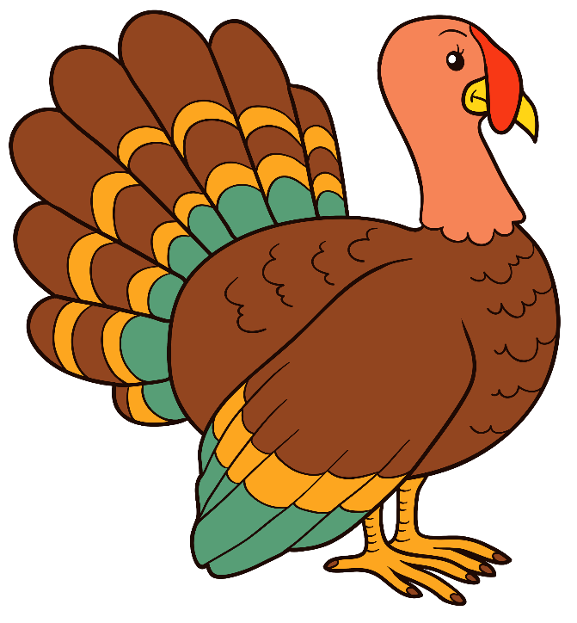

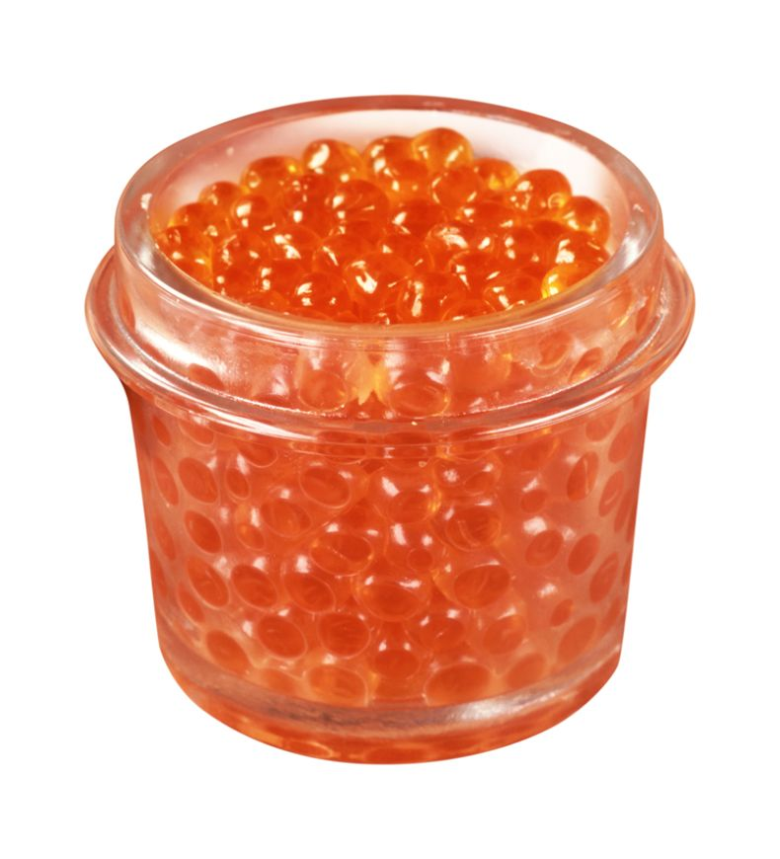
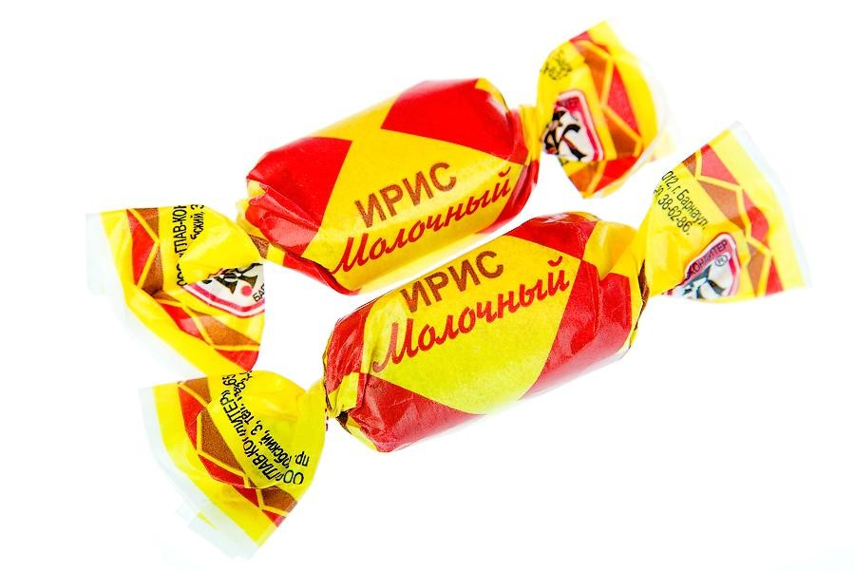

Подивися які картинки є у Інни.
Назви їх і натисни по картинці мишкою.
Який однаковий звук чується на початку цих слів?
Індик, іграшки, ікра, іриска, іній.

Slide 3
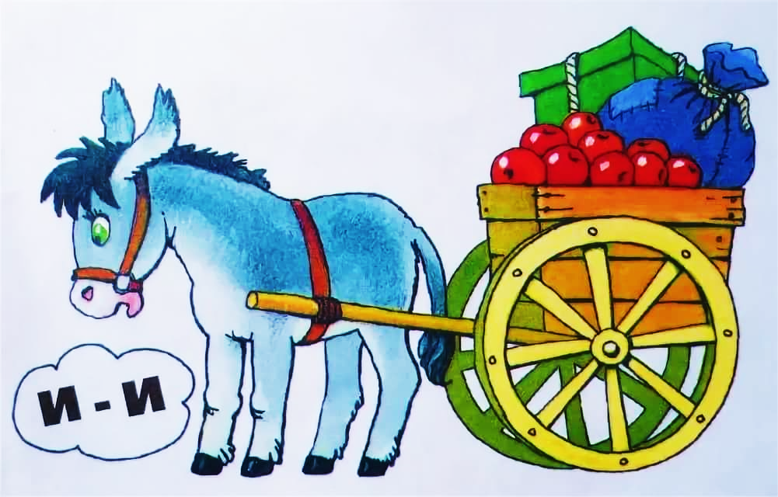
Звук [і]
[і]
І – і - і
Конячка каже: "І-І-і ".

Slide 4
Вправа: «Поспівай» (голосно/тихо).
Натисни мишкою по екрану.

Slide 5


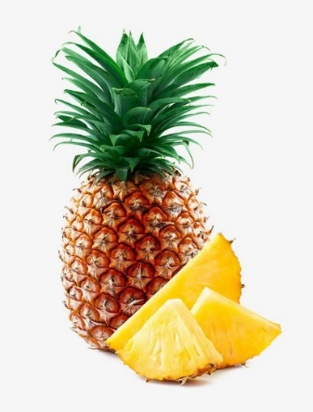

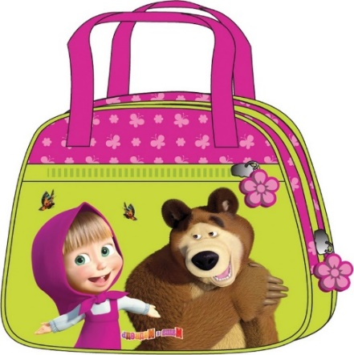
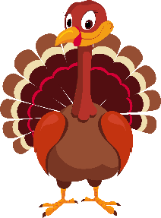
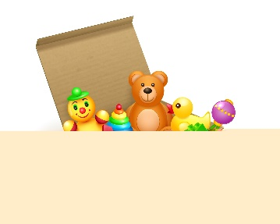



Інна збирає фотографії , які починаються зі звуку [і].
Допоможи їй, назви слова і натисни по картинках мишкою.
Ананас, індик, сумка, овочі, ірис, іграшки.

Slide 6
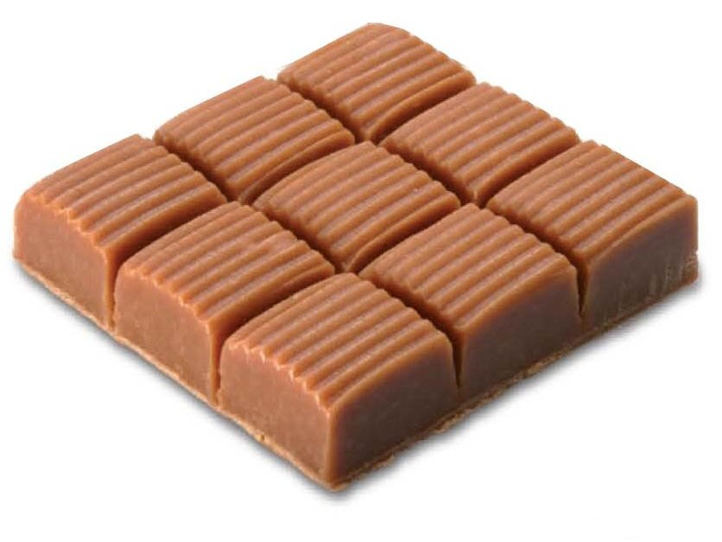
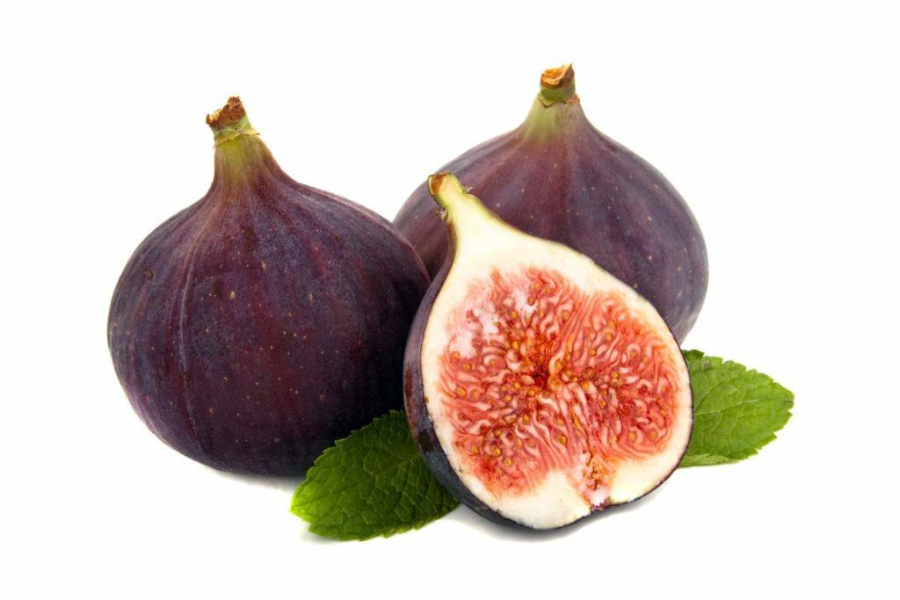

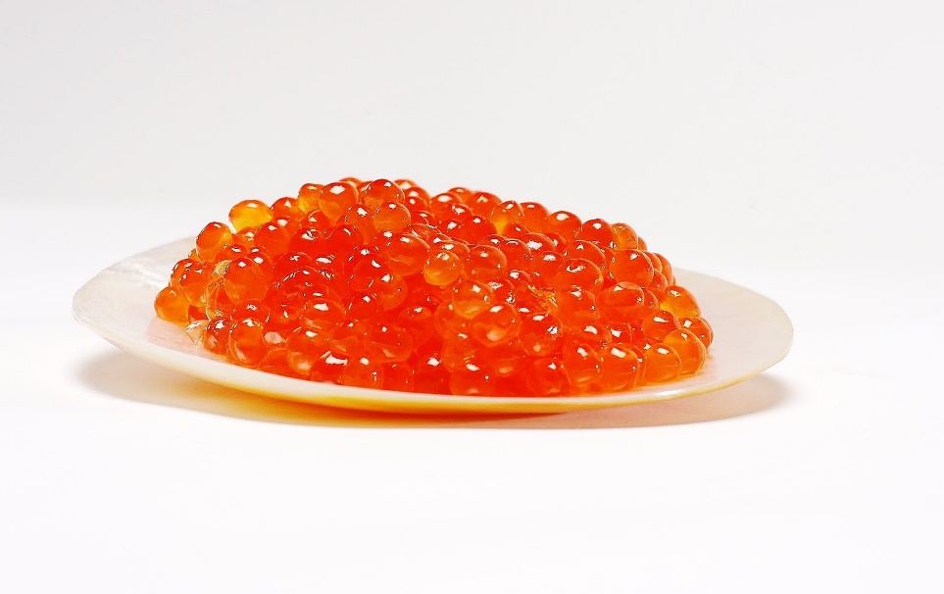

Допоможи Інні знайти зайву картинку.
Назви картинки. Яка з них зайва?
Та, яка не починається зі звуку [і].
Натисни по картинці мишкою.
Іриска, інжир, ананас, ікра.

Slide 7
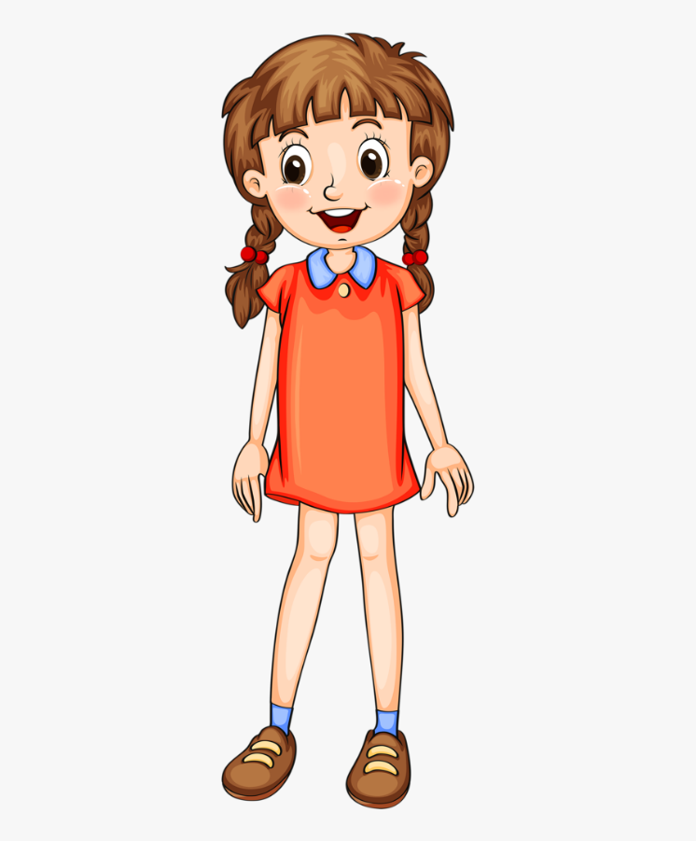
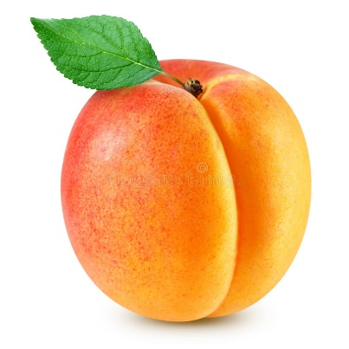
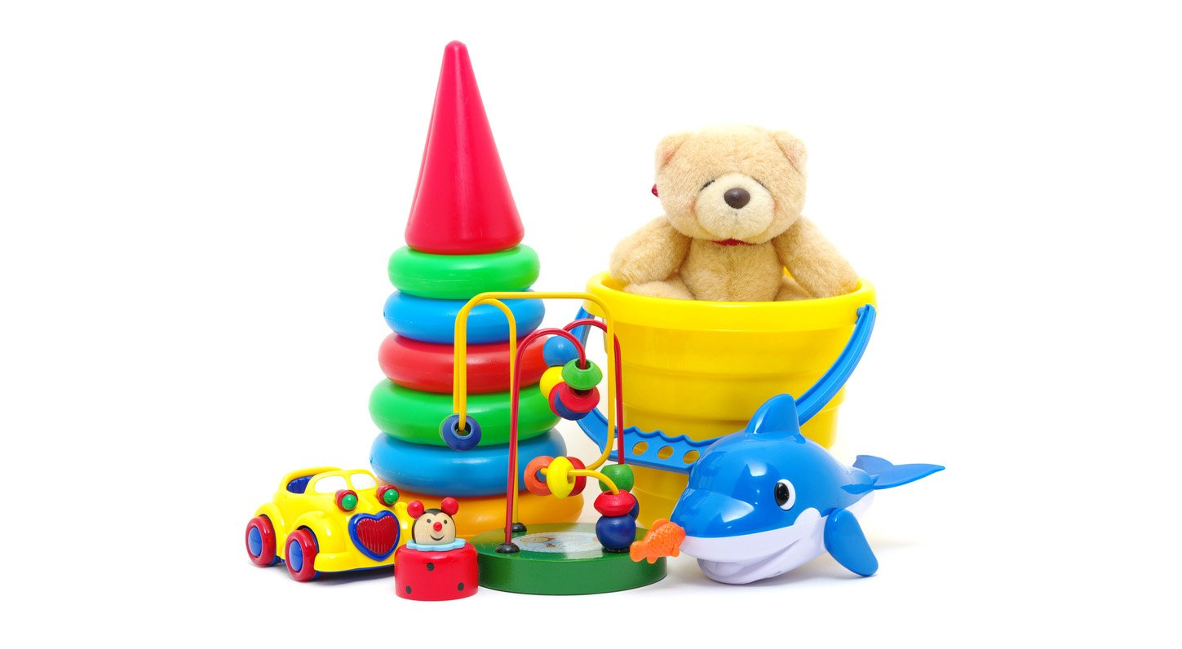
Іра, абрикос, іній, іграшки.

Slide 8








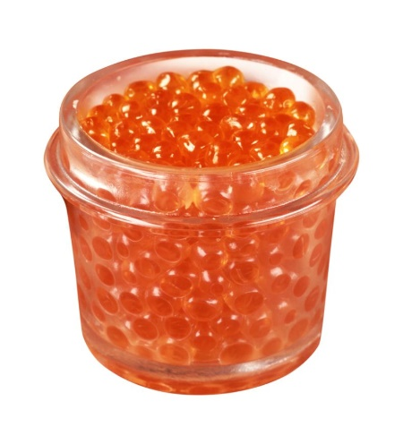
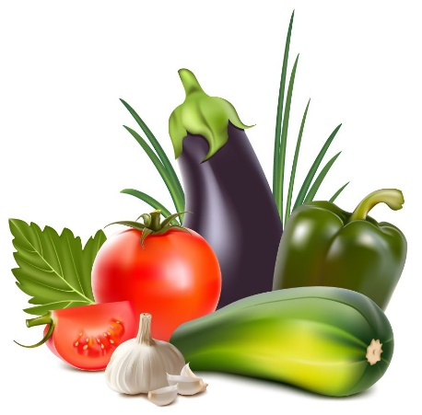
Звук [і] грає з нами в хованки. Допоможи Інні визначити, де чується [і].
Натисни по картинці мишкою і скажи, що намальовано,
де чується звук [і]. Ще раз натисни на цю картинку і перевір себе.
Щітка, ікра, піна, овочі, іграшки.

Slide 9
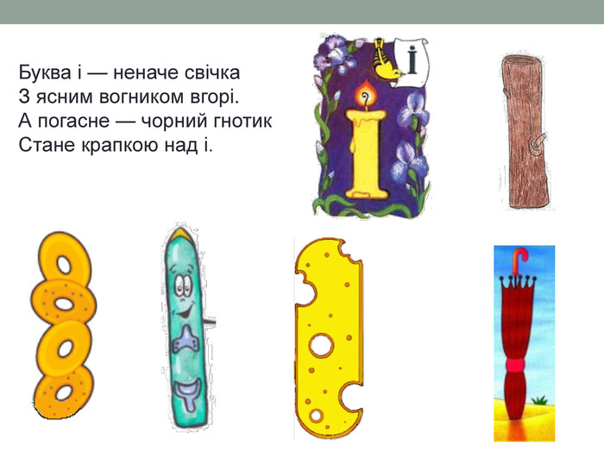

Натисни мишкою по паличці.
Буква «І», неначе свічка,
З ясним вогником вгорі.
А погасне – чорний гнотик
Стане крапкою над «і».
і

Slide 10





Уважно подивися і знайди всі букви І натисни по цих буквах мишкою.
Допоможи Інні зібрати всі букви І у скриню.
І
Т
Л
И
Ї
і
І
Г

Slide 11

Молодець!

